Slide 1

2018人工智能发展报告
清华大学中国科技政策研究中心
2018年7月
Reporter: Renxin Zhuang

Slide 2

目录
人工智能：概念，方法和数据
人工智能科技产出与人才投入
人工智能产业发展和市场应用
人工智能发展战略和政策环境
人工智能社会认知和综合影响
反思与展望

Slide 3
概念，方法和数据
人工智能的概念
人工智能的定义并没有普遍的共识
传统人工智能发展思路是研究人类如何产生智能，然后让机器学习人的思考方式去行为
现代人工智能概念认为，机器不一定需要像人一样思考才能获得智能，而重点是让机器能够解决人脑所能解决的问题

Slide 4
概念，方法和数据
研究方法和数据
文献计量和问卷调查是本报告的两个主要研究方法
文献计量法是指用数学和统计学的方法，定量地分析一切知识载体的方法，本报告文献计量的主要对象是人工智能科技产出（学术论文和技术专利），人才数量和政策文件
结合行业研究机构的专业数据库

Slide 5
概念，方法和数据
研究方法和数据
学术论文：利用一组人工智能关键词在科睿唯安公司的Web of Science进行搜索，如Artificial Intelligence, Machine Learning, Computer Vision；人工智能领域具有代表性的学术会议论文。共1,875,809篇
技术专利：来自德温特世界专利索引，通过关键词搜索，检索范围为1997年到2017年公开的专利，将专利记录按申请号归并去重
人才：650万位国际人才来源于Research gate和Google Scholar专家主页，1100万位国内人才来源于百度学术，中国知网等，根据论文和专利涉及的研究方向和领域形成专家画像，与人工智能关键词进行匹配

Slide 6
概念，方法和数据
研究方法和数据
产业数据：来自中国信通院数据研究中心数据监测平台和行业调研；人工智能企业的界定范围指核心业务为提供人工智能产品，服务和相关解决方案的企业。
政策文献：来自清华大学公共管理学院“政府文献和数据系统”，通过关键词搜索，得到总共27篇国际政策文献和1047篇中国政策文献
社会认知和教育调查：社会认知由今日头条对用户的人工智能认知展开问卷调查，有效样本3088份；教育调查由清华大学政策研究中心进行问卷调查，有效样本1154份

Slide 7
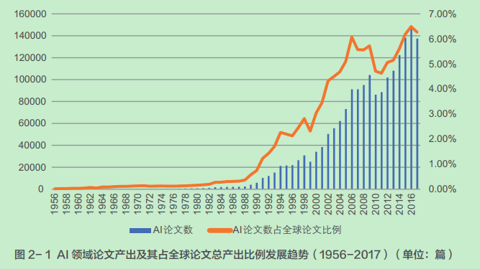
科技产出与人才投入
全球和中国论文产出
上世纪90年代初进入增长期，保持了良好的增长趋势，AI论文占全球论文总数的比例也呈现出同样的趋势

Slide 8
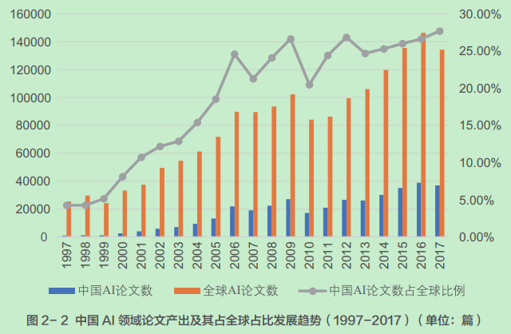
科技产出与人才投入
全球和中国论文产出
中国（含港澳）AI领域的论文产出量保持良好的增长趋势

Slide 9
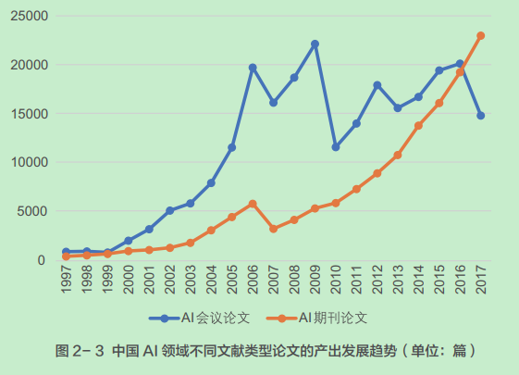
科技产出与人才投入
全球和中国论文产出
会议论文占AI领域论文总量的比例较大

Slide 10
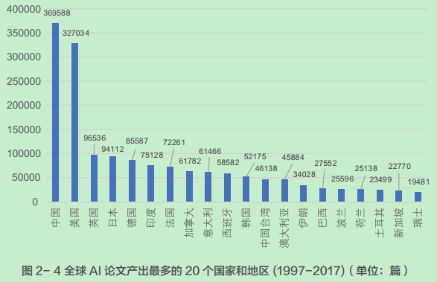
科技产出与人才投入
全球和中国论文产出
过去20年，中美的论文产出总量位于全球的第一二位，且遥遥领先

Slide 11
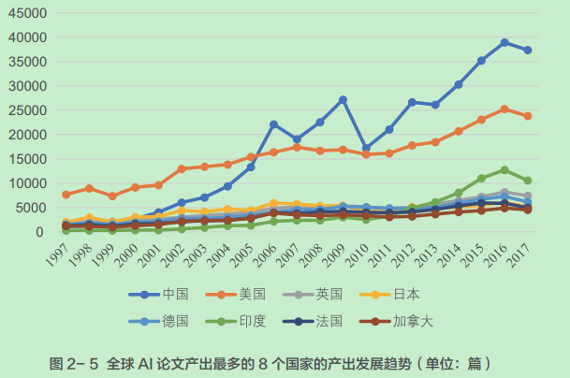
科技产出与人才投入
全球和中国论文产出
从发展趋势看，中国于2006年首次超过美国并一直领先，印度自2013年以来成为了仅次于中美之外论文产出最多的国家

Slide 12
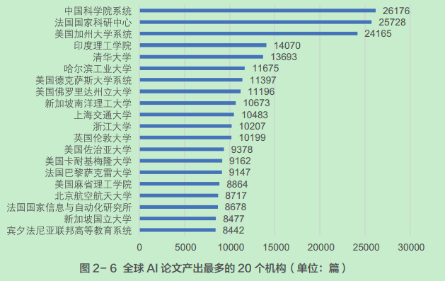
科技产出与人才投入
全球和中国论文产出
中国科学院系统，法国国家科研中心，美国加州大学系统三足鼎立。另外，在百强机构中，87家为高校，8家科研院所，3家政府机构且来自美国，2家企业为IBM和微软

Slide 13
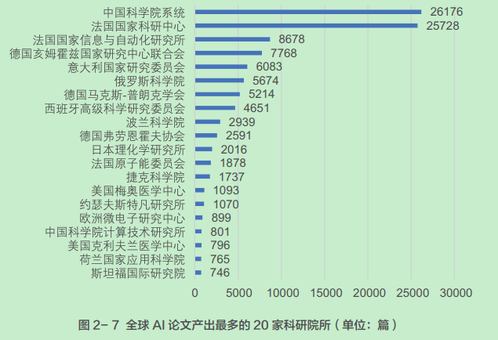
科技产出与人才投入
全球和中国论文产出
中国科学院和法国国家科研中心遥遥领先，法国，德国和美国各有3家科研院所上榜

Slide 14
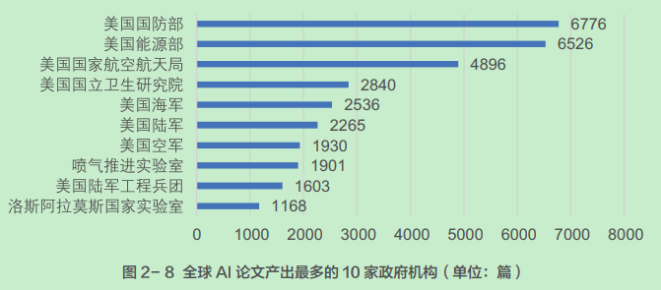
科技产出与人才投入
全球和中国论文产出
全部来自美国，体现出美国政府层面对于该领域研究的关注和积极参与

Slide 15
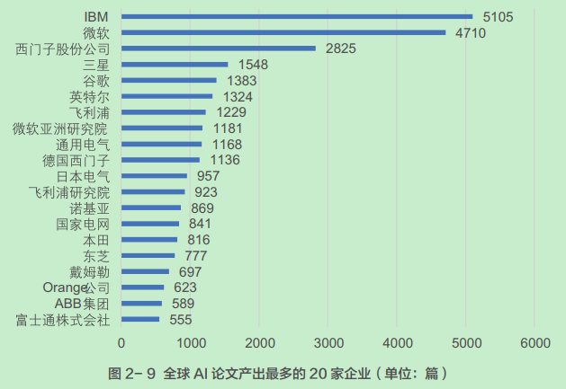
科技产出与人才投入
全球和中国论文产出
企业榜单中，IBM和微软遥遥领先，国家电网上榜

Slide 16
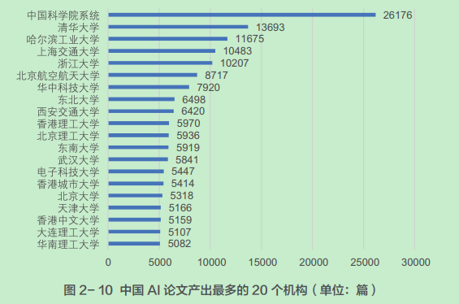
科技产出与人才投入
全球和中国论文产出
中国科学院系统作为唯一一家科研机构位居第一，其余均为高校，三所来自香港。华工排第20

Slide 17
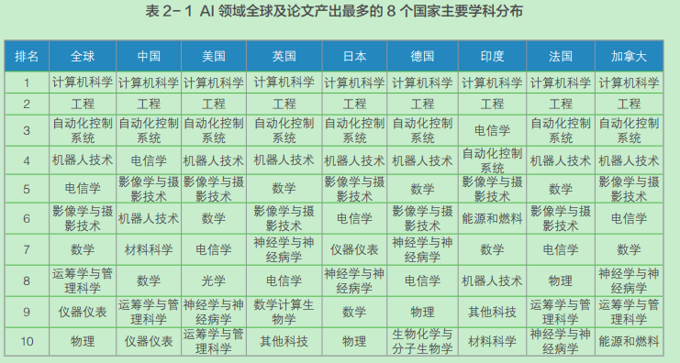
科技产出与人才投入
全球和中国论文产出
计算机科学，工程，自动化控制排名前三。各国有自己的特色，如美国英国日本德国法国加拿大这些发达国家已经将人工智能应用于神经学和神经病学，印度看重能源和燃料

Slide 18
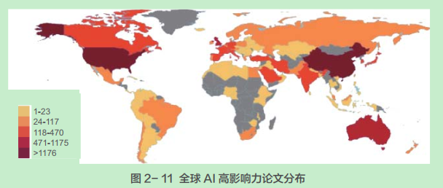
科技产出与人才投入
全球和中国高影响力论文
高被引论文：同一年同一ESI学科发表论文的被引用次数排前1%的论文
热点论文：某一ESI学科最近两年发表的且最近两个月被引用次数排前0.1%的论文
高水平论文：高被引论文和热点论文取并集后的论文集合
目前高水平论文的来源主要分布于北美，西欧和东亚

Slide 19
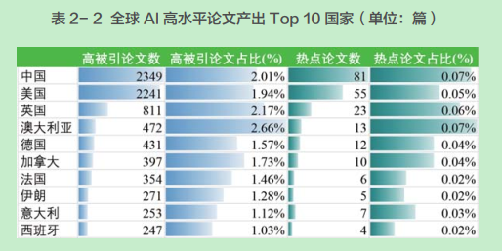
科技产出与人才投入
全球和中国高影响力论文
中美英排前三甲。澳大利亚的高被引论文占比最高，尽管澳大利亚过去20年在AI论文总数上表现不突出，但其在高水平论文方面表现突出。论文总量排名分列第四和第六的日本和印度在高水平论文榜单中并未进入前10，分列第19和第14

Slide 20
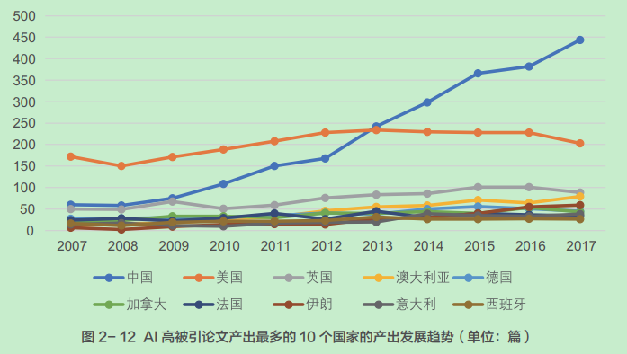
科技产出与人才投入
全球和中国高影响力论文
中国自2013年起高被引论文产出位居第一。

Slide 21
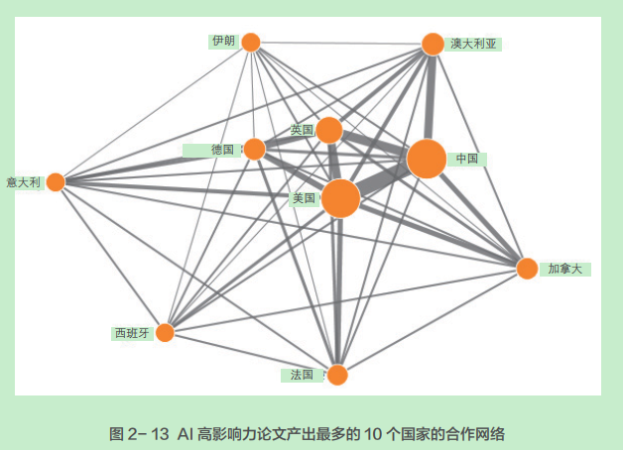
科技产出与人才投入
全球和中国高影响力论文
节点大小代表高水平论文总数的多少，节点之间的连线代表两国之间合作发表的高水平论文的多少。中国与美国英国澳大利亚的合作以及美国与德国英国的合作较多

Slide 22
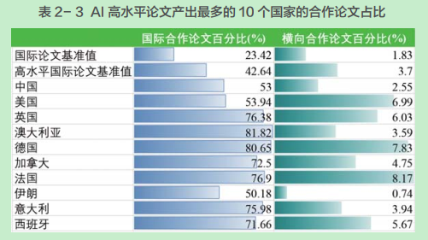
科技产出与人才投入
全球和中国高影响力论文
一般而言，国际合作论文能够带来较高的影响力。高水平论文中通过国际合作发表的占比高达42.64%
高水平论文中也有相当部分是通过与企业的合作发表的。法国的占比最高

Slide 23
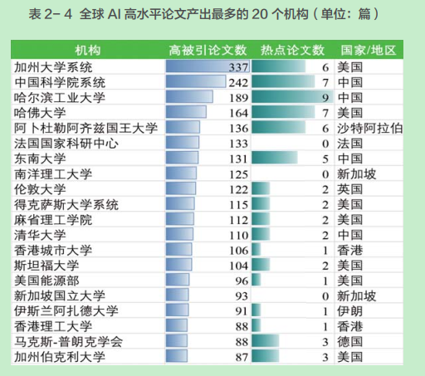
科技产出与人才投入
全球和中国高影响力论文
一个机构高水平论文的数量能够体现其基础性研究的影响力
美国加州大学系统以337篇高被引论文和6篇热点论文名列第一
Top20中7家来自美国，6家来自中国，新加坡2家，沙特法国英国伊朗德国各有一家

Slide 24
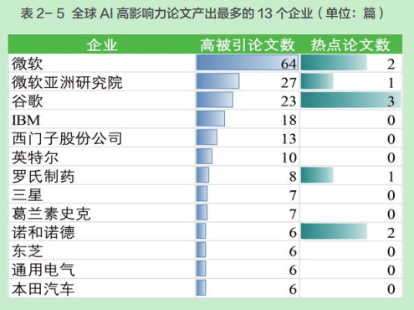
科技产出与人才投入
全球和中国高影响力论文
微软排名第一

Slide 25
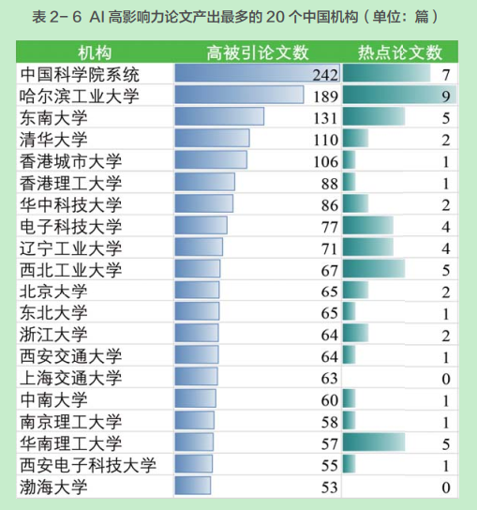
科技产出与人才投入
全球和中国高影响力论文
中科院仍居榜首
华工上榜，18名

Slide 26
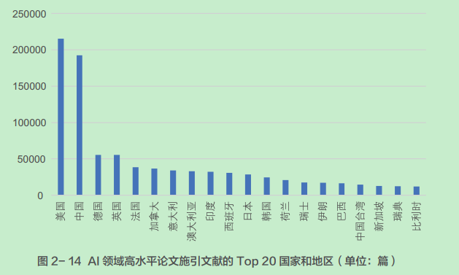
科技产出与人才投入
全球和中国施引文献情况
引用高水平论文的施引文献可以反映出高水平论文所提出的技术，数据，理论在发表之后是如何进一步发展的
美国排名第一，体现出美国对于该领域后续研究的重视

Slide 27
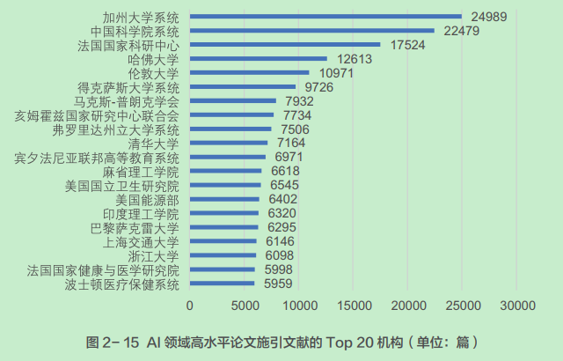
科技产出与人才投入
全球和中国施引文献情况
全球机构排名。中国科学院，清华大学，上海交通大学，浙江大学上榜

Slide 28
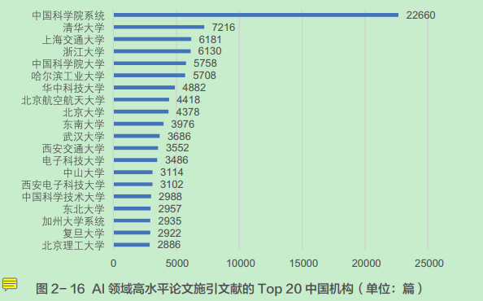
科技产出与人才投入
全球和中国施引文献情况
中国机构排名。

Slide 29
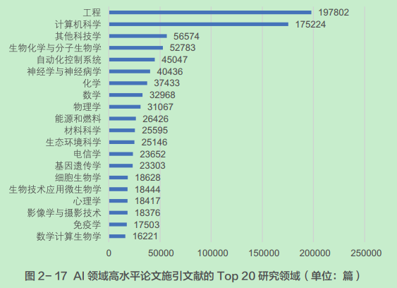
科技产出与人才投入
全球和中国施引文献情况
体现了人工智能的学科交叉性

Slide 30
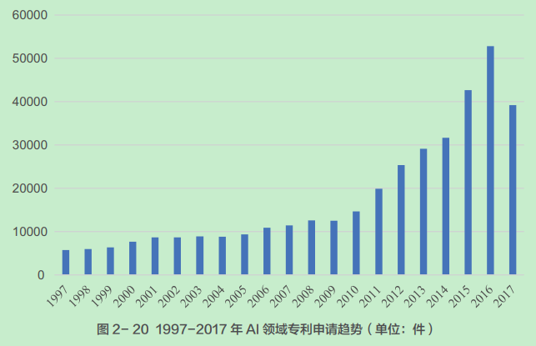
科技产出与人才投入
全球人工智能技术专利产出
从近二十年的发展情况来看，按照申请号归并去重之后每年的专利申请量总体呈平稳上升趋势

Slide 31
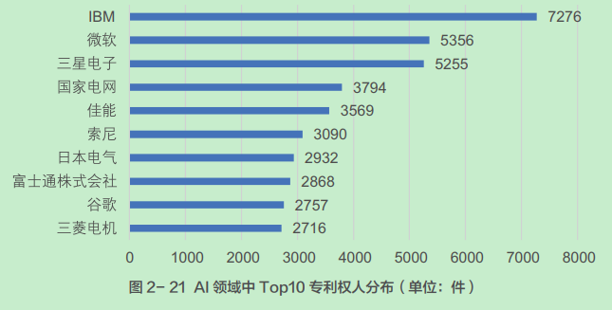
科技产出与人才投入
全球人工智能技术专利产出
每份专利文献的每个专利权人均有四个字母的专利权人代码
中国只有国家电网公司上榜

Slide 32
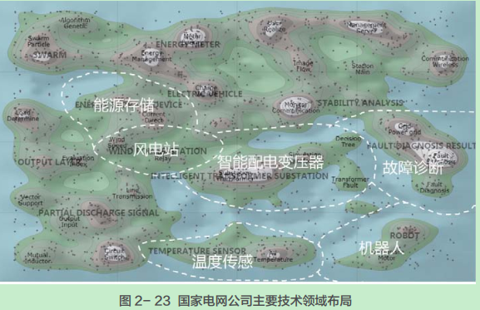
科技产出与人才投入
全球人工智能技术专利产出
国家电网近年来人工智能专利增长迅速的主要原因：电网的运行和管理涉及不同类型的数据的采集和分析，为人工智能技术提供了极好的场景；国家电网拥有庞大的数据，并且完成了数字化和信息化的改造；国家电网有着指向明确的项目管理制度，具有严格的定量化的项目成果考核指标

Slide 33
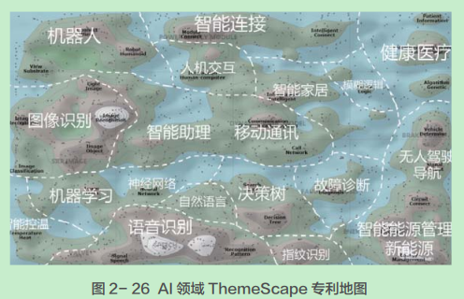
科技产出与人才投入
全球人工智能技术专利产出
通过ThemeScape专利地图展示了AI领域技术布局全景。专利申请集中在语音识别，图像识别，机器人和机器学习等方向，主要的应用领域有能源，通讯，汽车等

Slide 34
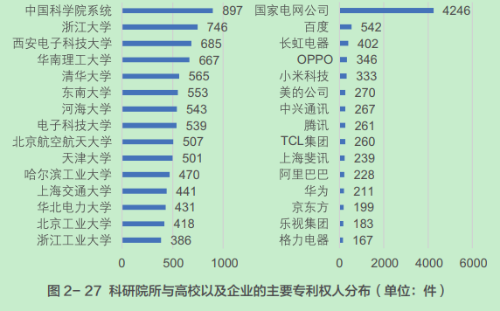
科技产出与人才投入
中国人工智能技术专利产出
近五年，国家电网的专利技术量远高于其他专利权人。华工上榜。52%的发明来自科研院所和高校

Slide 35
科技产出与人才投入
国际人工智能人才投入
国际人工智能人才：在人工智能领域取得创新成果的活跃研究人员。取得创新成果是指公开发表过专利或英文论文，活跃是指近10年有创新成果产出
国际人工智能杰出人才：采用H因子表征人才研究能力，H因子排名前10%的人才为杰出人才
中国人工智能人才：在人工智能领域取得创新成果的活跃研究人员。取得创新成果是指公开发表过中国专利或中英文论文，活跃是指近10年有创新成果产出

Slide 36
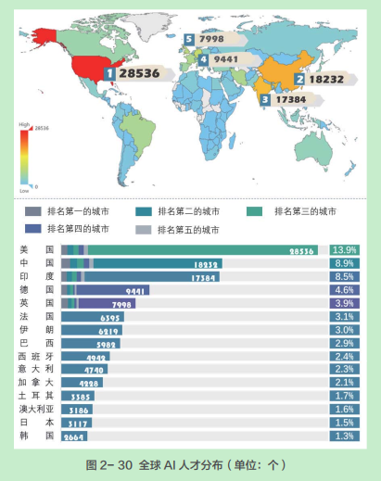
科技产出与人才投入
国际人工智能人才投入
国际人工智能人才投入高度集中于美中印德英等少数国家，密集分布于北美，西欧，北欧，东亚，南亚和西亚。
美国人工智能人才投入量占世界13.9%
从城市尺度上看，美中印德英五国人才数量排名前5的城市人才累计占比分别为该国的10.5%，20.0%，14.9%，17.3%，23.3%

Slide 37
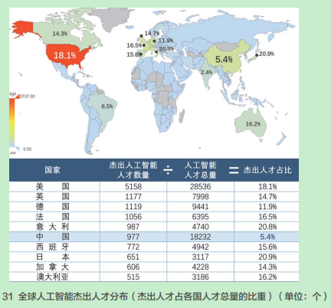
科技产出与人才投入
国际人工智能人才投入
国际人工智能杰出人才投入集中投入于美英德法意等少数发达国家，密集分布于北美，西欧，东亚，南亚。
排名前10的国家AI杰出人才投入占总量的63.6%
美国的AI杰出人才占世界总量的25.2%，遥遥领先，中国的杰出人才占比过低

Slide 38
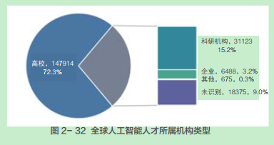
科技产出与人才投入
国际人工智能人才投入
国际人工智能人才投入集中在高校

Slide 39
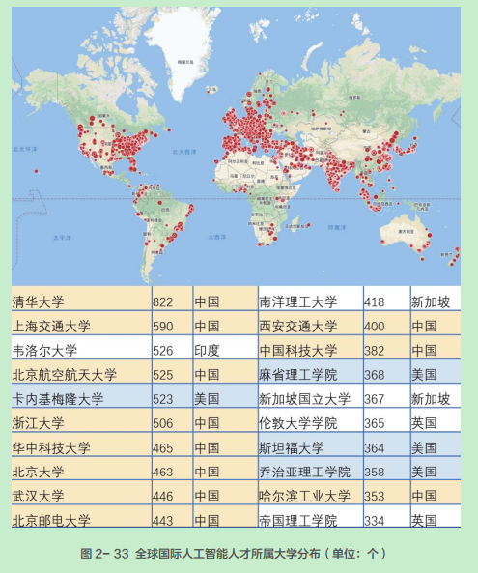
科技产出与人才投入
国际人工智能人才投入
高强度人才投入的高校院所集中在中国，清华大学成为全球国际人工智能人才投入量最大的载体。
排名前10的高校中有8所为中国高校

Slide 40
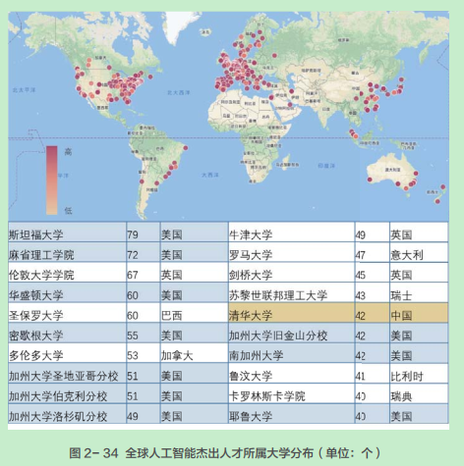
科技产出与人才投入
国际人工智能人才投入
在全球人工智能杰出人才最多的高校排行中，中国没有高校进入前10。
斯坦福大学全球领先，人才投入量最大的清华大学排名15，人才投入量第二的上海交通大学排名33，与其国际人工智能人才总量相比，排名大幅下滑

Slide 41
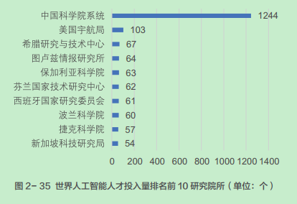
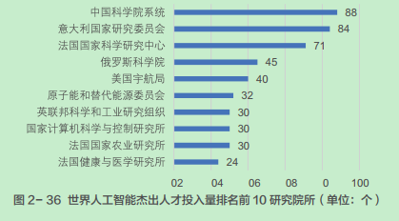
科技产出与人才投入
国际人工智能人才投入
中国科学院成为世界投入人才数量最大的研究机构，遥遥领先，在人工智能杰出人才投入上，中国科学院也表现亮眼

Slide 42
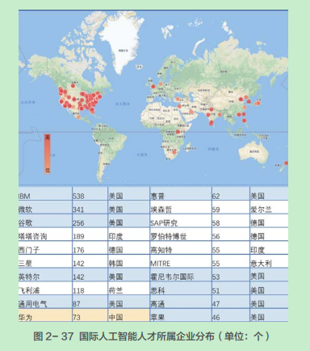
科技产出与人才投入
国际人工智能人才投入
高强度人才投入的企业集中在美国，中国只有华为上榜。
IBM，微软，谷歌为行业巨头，在世界范围内拥有广泛的影响能力
德国西门子，SAP软件，博世三家企业上榜，以大型制造业为主
印度的塔塔咨询，高知特两家公司上榜，主要为IT技术服务公司

Slide 43
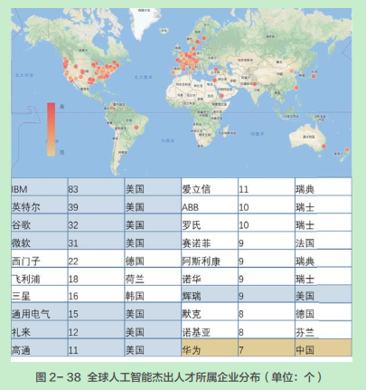
科技产出与人才投入
国际人工智能人才投入
IBM人工智能杰出人才人数全球瑶瑶领先
整体来看，美国互联网企业占据绝对优势
中国没有一家企业排名进入前十，只有华为排名第二十

Slide 44
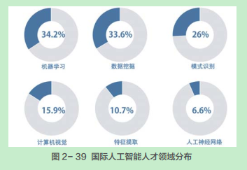
科技产出与人才投入
国际人工智能人才投入
国际人工智能人才投入集中在算法层面，机器学习，数据挖掘与模式识别是热门领域

Slide 45
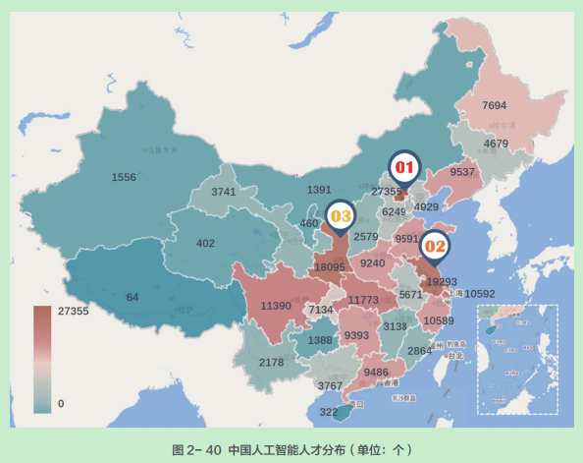
科技产出与人才投入
中国人工智能人才投入
中国人工智能人才投入呈现东多西少的态势，密集分布于东部地区，占据全国总量的62.7%

Slide 46
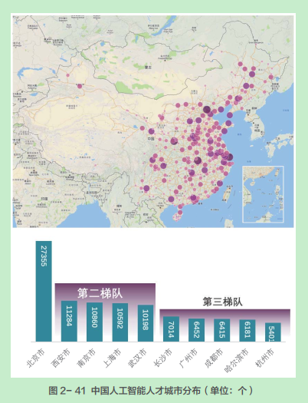
科技产出与人才投入
中国人工智能人才投入
从城市尺度上看，北京领先优势大

Slide 47
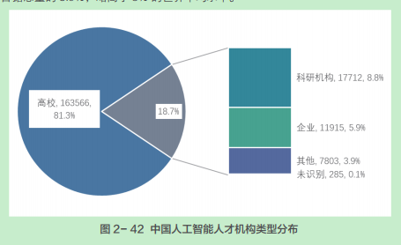
科技产出与人才投入
中国人工智能人才投入
国内人工智能人才投入以高校为核心载体

Slide 48
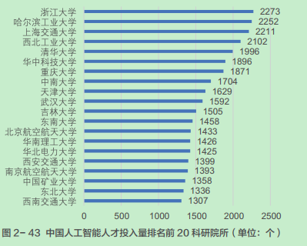
科技产出与人才投入
中国人工智能人才投入
在高校中，浙江大学人工智能人才投入量高达2273人，居全国首位。与国际人才投入量相比，排名有较大变化。华工上榜，排14位。

Slide 49
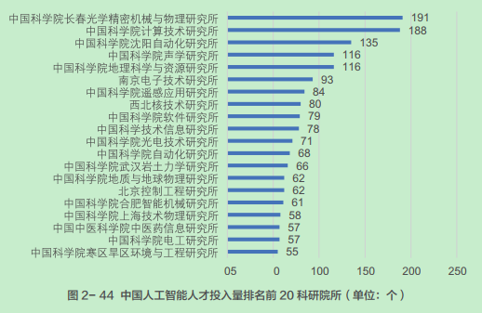
科技产出与人才投入
中国人工智能人才投入
在科研机构中，中科院系统是中国人工智能人才的主要投入机构，累计投入人才4832人，全国领先。

Slide 50
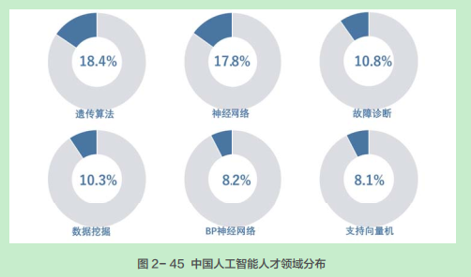
科技产出与人才投入
中国人工智能人才投入
中国人工智能人才研究领域更加分散，遗传算法，神经网络等算法领域是中国人工智能研究的热门方向。

Slide 51
科技产出与人才投入
总结与发现
论文产出：中国人工智能论文总量和高被引论文数量都是世界第一，高校是人工智能论文产出的绝对主力，中国顶尖高校在论文产出上表现出众，但在企业论文排行中，中国只有国家电网进入全球前20
专利申请：中国专利数量略微领先美国和日本，国家电网表现突出，科研院所与大学和企业表现相当，中国的专利技术领域集中在数据处理系统和数字信息传输等，其中图像处理分析的相关专利占发明件数的16%
人才投入：中国人工智能人才总量世界第二，但杰出人才占比偏低，高校和科研院所是人工智能人才的主要载体，企业人才投入量相对较少，高强度人才投入的企业集中在美国，另外中国的人工智能人才研究领域比较分散

Slide 52
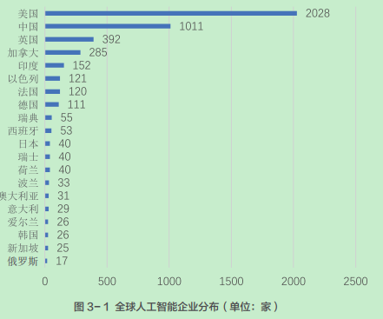
产业发展和市场应用
人工智能企业分布
截止到2018年6月，全球共监测到人工智能企业总数达4925家，美国位列第一，且与其它国家差距很大

Slide 53
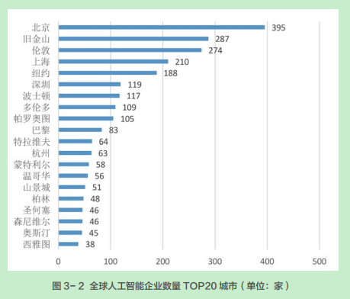
产业发展和市场应用
人工智能企业分布
从城市尺度上看，北京是全球人工智能企业数量最多的城市。前20名的城市中，美国占9个，中国占4个

Slide 54
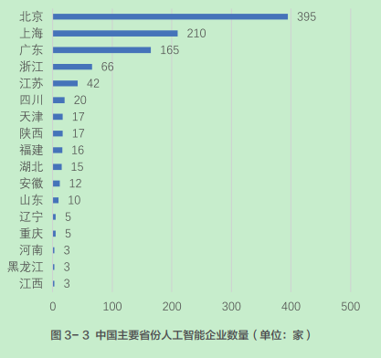
产业发展和市场应用
人工智能企业分布
在中国，人工智能企业主要集中在北京，上海和广东三地，北京的人工智能企业数量遥遥领先

Slide 55
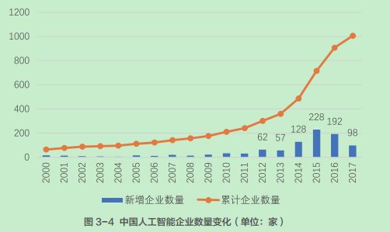
产业发展和市场应用
人工智能企业分布
从成立时间看，中国人工智能创业企业的涌现集中在2012-2016年间，在2015年达到顶峰，从2016年开始，创业企业的增速有所减缓

Slide 56
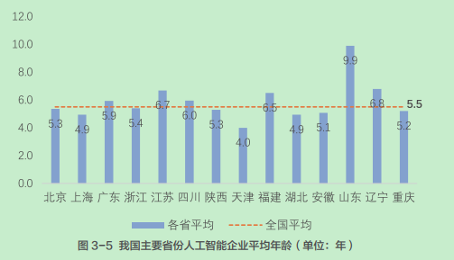
产业发展和市场应用
人工智能企业分布
全国人工智能企业的平均年龄为5.5年，其中北京上海天津等地企业平均年龄相对较年轻，而山东和辽宁等地老牌工业机器人和自动化企业转型较多，企业年龄相对较大

Slide 57
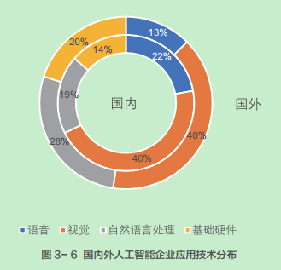
产业发展和市场应用
人工智能企业分布
人工智能的应用技术主要包括语音类技术，视觉类技术和自然语言处理类技术。无论是国内还是国外视觉类技术占比都是最多，国内在基础硬件和自然语言处理方面占比偏小，而国外则更加注重自然语言处理以及基础硬件

Slide 58

产业发展和市场应用
人工智能企业分布
相比于国外，国内企业更看重智能机器人，无人机和智能驾驶等终端产品的市场，而国外企业更注重AI在各类垂直行业的应用（即AI+）

Slide 59

产业发展和市场应用
人工智能行业投资
自2013年以来，全球和中国人工智能行业投融资规模都呈上涨趋势。中国AI企业融资总额占全球融资总额的70%，融资笔数达31%

Slide 60

产业发展和市场应用
人工智能行业投资
根据2013年到2018年第一季度全球的投融资数据，中国已在融资规模上超越美国，但是在投融资笔数上，美国仍处于全球领先地位

Slide 61

Historical review of Ultrasound Open Platforms
Array Systems With Full TX and RX Control
2005: The first OP with real-time TX and RX control of the entire array was the Remotely Accessible Software configurable Multi-channel Ultrasound Sampling (RASMUS) system
waveforms could be transmitted on up to 128 channels in parallel,
data could be sampled at 40 MHz and 12-bit resolution for 64 channels in parallel and stored in 16 GB of RAM.
2010: The second generation of the Danish system called SA realtime ultrasound system (SARUS)
can send out arbitrary coded signals on all 1024 channels and can receive simultaneously on all channels,
data can be stored in the 128-GB RAM, 320 FPGAs in the system.

Slide 62



Historical review of Ultrasound Open Platforms
Open Platforms With Transportable Size
Commercial Systems for Research Purpose

Slide 63

Architecture of Open Platforms: Software-Based Platforms
OP scanners that implement data processing routines through computer programming
Front-End Electronics

Slide 64
Architecture of Open Platforms: Software-Based Platforms
Data Streaming
software-based OPs do not have a hardware beamformer, nor on-board computing devices
all the acquired channel data are fed to the computing back-end for processing
the data handling strategy necessitates the use of a high-speed data streaming link
data transfer links with high bandwidth are typically deployed in software-based OPs:
multiple PCIe links
PCIe hardware switch is deployed to facilitate the direct streaming of data packets to back-end computing devices

Slide 65

Architecture of Open Platforms: Software-Based Platforms
Back-End Computing Engine
responsible for executing the entire signal processing chain that regards raw channel data frames as its input.
GPU has been leveraged as an enabling technology to facilitate high-throughput parallel processing of raw data samples

Slide 66

Architecture of Open Platforms: Software-Based Platforms
Programmability of System Operations

Slide 67
Architecture of Open Platforms: Software-Based Platforms
Software-based OPs offer researchers the convenience of using C/C++ or MATLAB to prototype new signal processing methods that work with raw channel data.
The savings in development time effectively serve to accelerate the pace of development for new ultrasound imaging techniques.

Slide 68

Architecture of Open Platforms: Hardware-Based Platforms
OP scanners that realize data processing via on-board computing hardware such as FPGA, digital signal processor (DSP), and system on chip (SoC)
General System
Organization

Slide 69


Architecture of Open Platforms: Hardware-Based Platforms
Hardware Architecture
A hardware-based OP may be devised using a modular design approach to effectively facilitate the scaling of system complexity in terms of both PCB design and programmability.

Slide 70
Architecture of Open Platforms: Hardware-Based Platforms
Data Acquisition and On-Board Processing
On the RX side, the raw channel echoes are relayed to four 8-channel ultrasound FE ICs, where they are amplified and are digitized
The digitized data streams are sent to the FPGA and are stored in a RAM storage buffer
Each FE board during its TX operation would generate 32 independent arbitrary signals
After FPGA beamforming, the output data may be passed to the two on-board DSPs
The FPGA on each FE board can be programed to perform different beamforming strategies on 32 channels
DSPs are leveraged to perform coherent compounding of RF data or demodulate the RF data into quadrature channels, and then perform low-pass filtering and down sampling to derive the corresponding baseband data
Each FE board’s processor output is sent to the MC board through the ring topology
MC board’s DSP would correspondingly sum the intermediate data samples from different FE boards to obtain the final beamformed (or baseband) data sample for each pixel position in the image grid

Slide 71
Architecture of Open Platforms: Hardware-Based Platforms
Programmability of System Operations
Similar to software-based OPs, the TX and RX operations of hardware-based OPs may be programed by the user
For RX data processing, the user can configure real-time code modules that are provided within the firmware package
The configuration of these prebuilt modules is described by text files that define, for each PRI, the data to be elaborated and the parameters related to the instantiated module.

Slide 72
Open Platforms With Extended Number of Channels
The investigation of 3-D imaging and advanced beamforming necessitates the development of research systems with a very high channel count (>256 channels).
Standalone Systems
The first OP with more than 256 channels is the SARUS scanner which comprises 1024 independent TX and RX:
All 1024 channels can be used simultaneously or the system can be split into four independent system, which can be used at the same time on four experiments

Slide 73

Open Platforms With Extended Number of Channels
Block diagram of the FE board in the SARUS system

Slide 74
Open Platforms With Extended Number of Channels
Composite Platforms via Multisystem Synchronization
A possible extension of channel count could be achieved by the use of multiplexers interposed between the scanner and the probe
One viable alternative is to connect together more systems in attempt to control all array elements concurrently.
ULA-OP 256 was designed with embedded synchronization capabilities. One master system can directly feed up to four slave systems with proper acquisition clock and synchronization signals
Such a composite platform assembly strategy unavoidably brings synchronization issues, since forcing different discrete systems to run on the same clock is not trivial

Slide 75
Discussion
General Comparison of Open Platforms
Important technical attributes:
1) Its TX operations should be programmable on a perchannel basis.
2) Prebeamform RX data should be accessible over all transducer channels, and a significant amount of RAM is available to store the data samples from multibeat acquisition.
3) Abundant computing resources should be included to allow real-time implementation of new data processing methods.
These attributes are nowadays included in either hardware- and software-based OPs.

Slide 76
Discussion
General Comparison of Open Platforms
Open Platforms | Required knowledge | Real-time | Important feature
Software-based OPs | work with since their user-level programing environment, does not require knowledge of low-level hardware description languages | the design of parallel processing kernels requires some level of craftsmanship in order to optimize their processing performance | A important feature shared by different types of ultrasound OPs is that they possess tens and hundreds of gigabytes of RAM to store full RF data frames over multiple heart beats
Hardware-based OPs | must be proficient in both low-level programming languages，high-level languages and system architecture | suited for real-time applications, because the data transfer issue is reduced considerably

Slide 77
Discussion
Future Trends of Open Platforms
The demand for more advanced OPs with an extended number of channels is poised to grow
Faster data transmission technology is well possible to be adopted in next-generation OP systems
As more convoluted imaging algorithms are being developed, it would be worthwhile to pursue a hardware–software hybrid computation approach that combines the strengths of GPU, FPGA, and DSP to implement these algorithms in real time
System design partitioning will likely become a significant engineering topic of interest for real-time realization of the next-generation ultrasound imaging methods

Slide 78
Conclusion
Thanks to the increasing maturity of OP ultrasound scanners, the research community is now entering another golden age where researchers are actively proposing a variety of new imaging methods and algorithms
Rapid progress in electronics and computer science is driving the next wave of OP development with high-speed, small-size ICs for both acquisition and processing, a significant amount of RAM resources as well as high-level programming of sophisticated TX–RX strategies
It is well anticipated that the performance of upcoming OPs will further increase in terms of processing power, flexibility, and ease of programming
In turn, these next-generation OPs will undoubtedly accelerate the pace of advancement in ultrasound imaging technology

Slide 79
THANKS!

